Slide 1
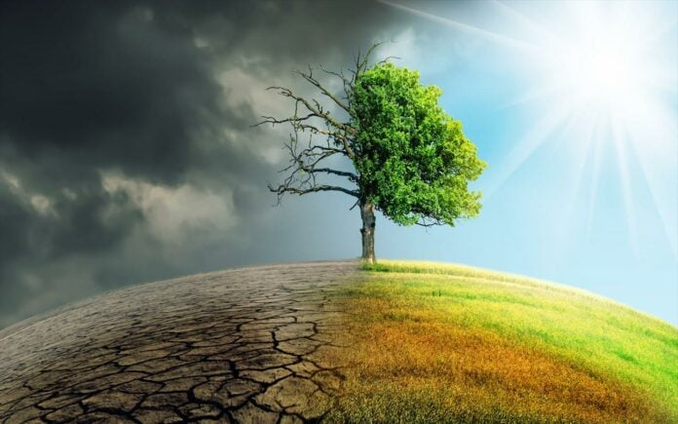
Συνέπειες της Κλιματικής Αλλαγής
Η κλιματική αλλαγή επηρεάζει όλες τις περιοχές του κόσμου. Οι πάγοι στις πολικές περιοχές λιώνουν και η στάθμη της θάλασσας ανεβαίνει. Σε ορισμένες περιοχές, ακραία καιρικά φαινόμενα και έντονες βροχοπτώσεις εμφανίζονται όλο και συχνότερα, ενώ άλλες περιοχές δοκιμάζονται από καύσωνες και ξηρασίες μεγάλης έντασης. Πρέπει να αναληφθούν δράσεις για το κλίμα τώρα, διαφορετικά οι επιπτώσεις αυτές θα ενταθούν.

Slide 2
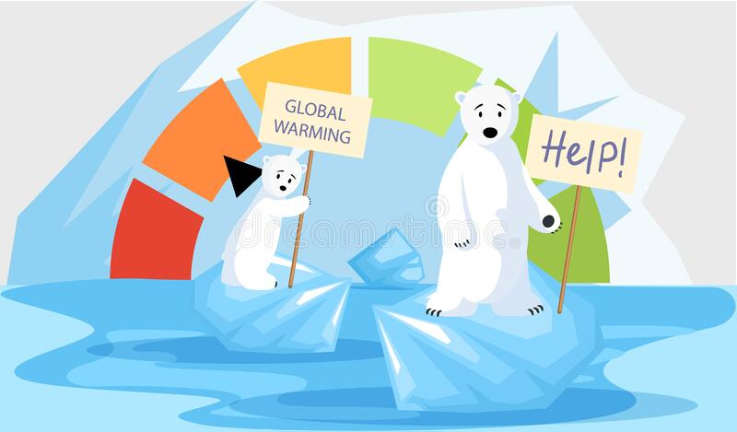
1) Εξαφάνιση Ζώων
Μέχρι το 2100 υπολογίζεται πως το 50% των απειλούμενων ειδών θα έχει εξαφανιστεί.
Ζώα όπως μέλισσες, φάλαινες, Ασιατικοί ελέφαντες, Καμηλοπαρδάλεις, Καρχαρίες και πολλά άλλα.

Slide 3
2) Ο λογος της κλιματικης αλλαγησ
Η ανθρώπινη δραστηριότητα επηρεάζει σταδιακά το κλίμα της γης, προσθέτοντας τεράστιες ποσότητες αερίων του θερμοκηπίου σε εκείνες που απαντώνται φυσιολογικά στην ατμόσφαιρα. Αυτά τα επιπλέον αέρια του θερμοκηπίου προέρχονται κυρίως από την καύση ορυκτών καυσίμων για την παραγωγή ενέργειας, καθώς και από άλλες ανθρώπινες δραστηριότητες.

Slide 4
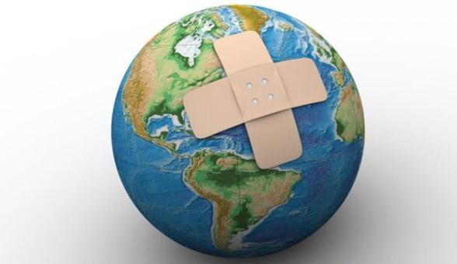
3) ΤΡΟΠΟΙ ΑΝΤΙΜΕΤΩΠΙΣΗΣ
συμβαίνουν τώρα και στο μέλλον για τον περιορισμό των ζημιών. Η επιστήμη είναι ξεκάθαρη: πρέπει να δράσουμε επειγόντως και μαζί. Όλα τα μέρη της κοινωνίας και κάθε άτομο μπορεί να παίξει τον ρόλο του.
Για να αποφευχθεί η επιδείνωση της κλιματικής αλλαγής, πρέπει να αναλάβουμε δράση για να μειώσουμε σημαντικά τις εκπομπές αερίων του θερμοκηπίου και να προσαρμοστούμε στις αλλαγές που

Slide 5
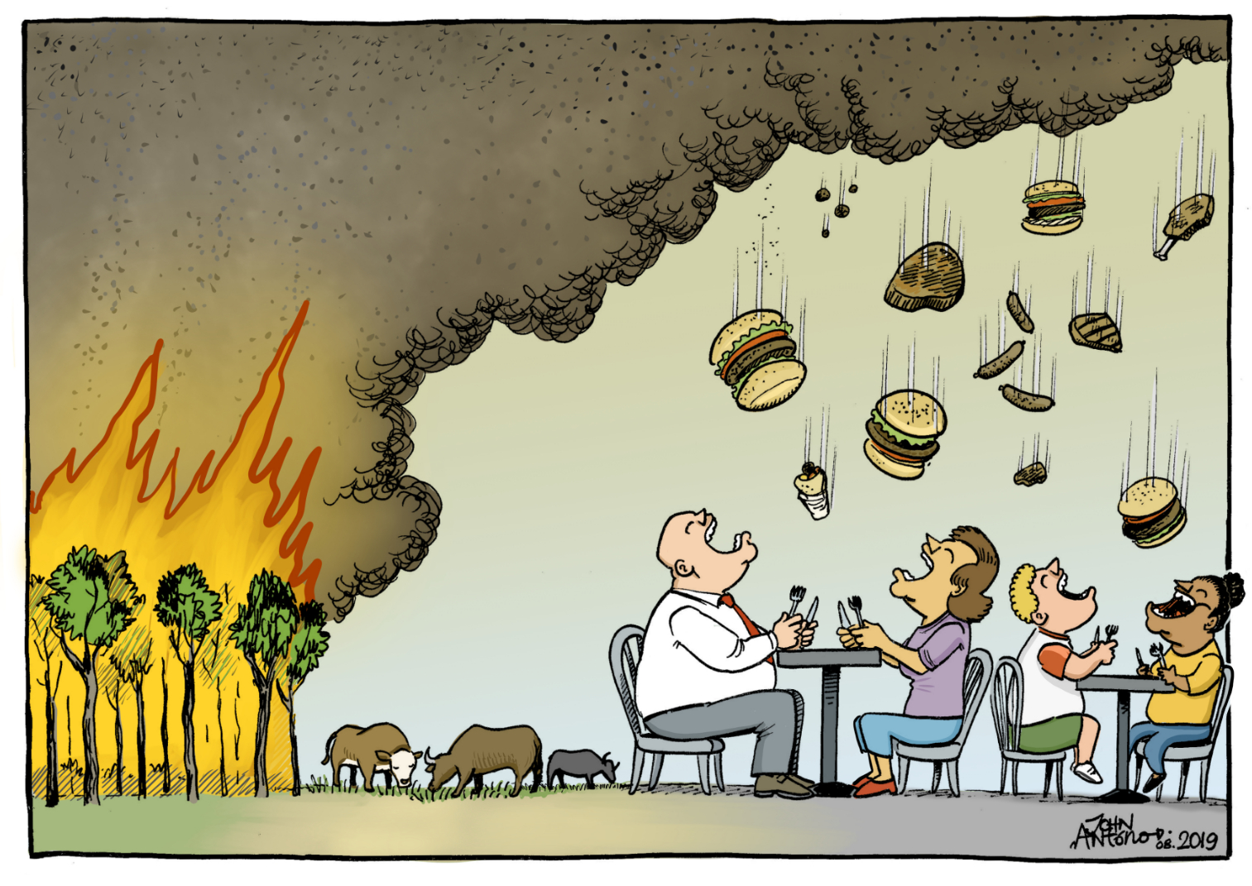
ΓελοιογραφΙα (2019)

Slide 6
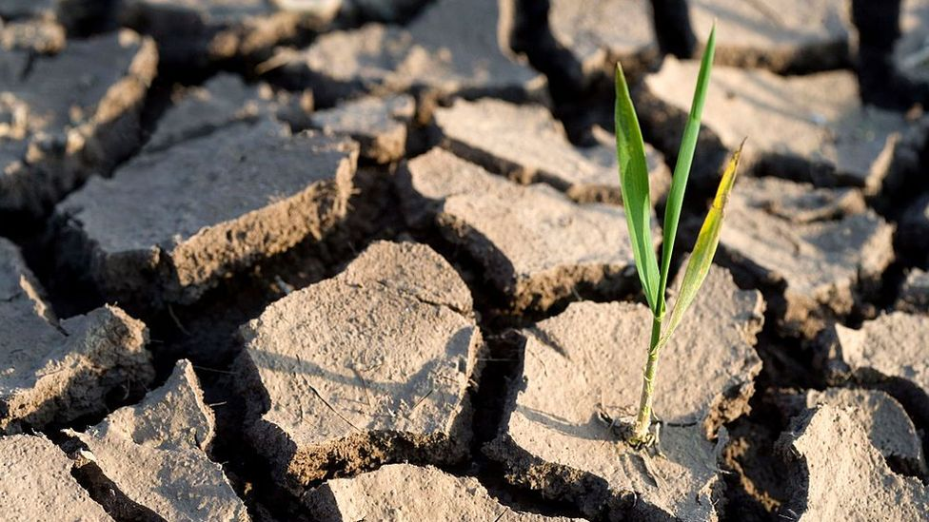
Ποτε δεν ειναι αργα!
Μείωση κατά 1C τον θερμοστάτη και εξοικονόμηση 10% στον λογαριασμό. Δεν επιλέγουμε πλαστικά μπουκάλια και γενικά το πλαστικό υλικό με σκοπό την μείωση της παραγωγής αυτού του υλικού που επιβαρύνει το περιβάλλον δραματικά. Η ΒΟΗΘΕΙΑ ΟΛΩΝ ΕΊΝΑΙ ΠΟΛΥΤΙΜΗ!!!

Slide 7
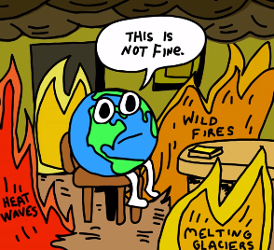
Πως το σχολειο αλλαζει συνηθειες
A) Να φυτεύουμε δέντρα στην αυλή του σχολείου.
Β) Ξεκινάμε πρόγραμμα ανακύκλωσης αγοράζοντας καινούργιους τύπους κάδων ανακύκλωσης.
Γ) Βάζουμε ηλιακά panel στην ταράτσα του σχολείου μας χρησιμοποιώντας την ηλιακή ενέργεια για της ανάγκες του σχολείου μας ως μία προσπάθεια απεξάρτησης από την ενέργεια του λιγνίτη.
Δ) Παίρνουμε σπιτικά φαγητά αποφεύγοντας το φαγητό της καντίνας.

Slide 8
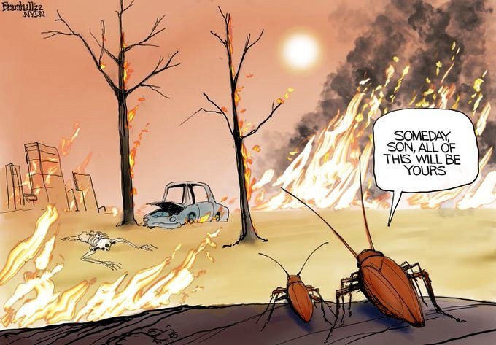
Τι μπορουμε να κανουμε από το σπιτι
Δεν υπερθερμαίνουμε το νερό όταν χρησιμοποιούμε το μπάνιο την βρύση.
Χρησιμοποιούμε τον θερμοστάτη σταθερά στους 19C.
Εξοικονόμηση ρεύματος μέσω της αντικατάστασης των ενεργοβόρων συσκευών.

Slide 9
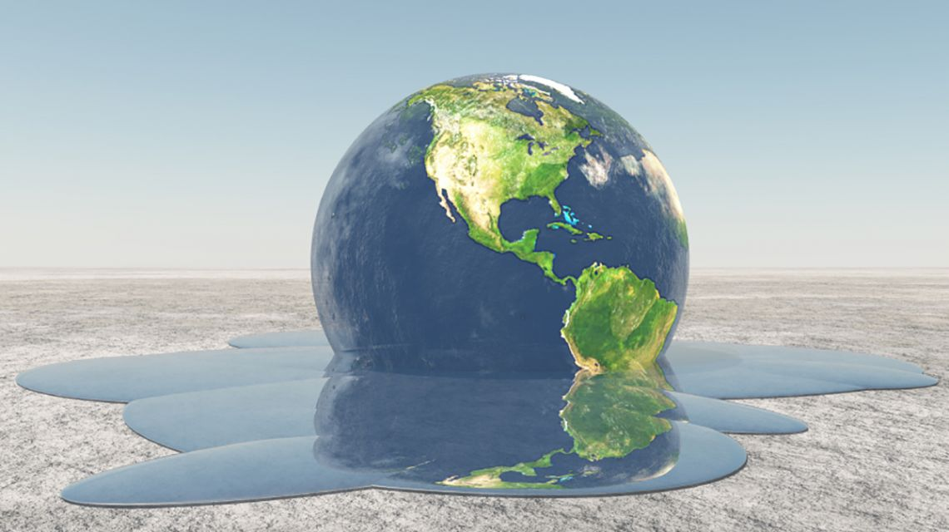
ΤΙ ΜΠΟΡΟΥΜΕ ΝΑ ΚΑΝΟΥΜΕ ΑΤΟΜΙΚΑ
Α) Αγοράζουμε προϊόντα σε ανακυκλώσιμες συσκευασίες.
Β) Χρησιμοποιούμε ανακυκλώσιμους κάδους απορριμμάτων για τα ανακυκλώσιμα υλικά
Γ) Χρησιμοποιούμε μέσα μεταφοράς που είναι φιλικά προς το περιβάλλον.
Δ) Μειώνουμε την κατανάλωση των προϊόντων των οποίων οι συσκευασίες δεν είναι φιλικές προς το περιβάλλον

Slide 10
Η ΕΡΓΑΣΙΑ ΑΥΤΗ πραγματοποιΗθηκε απο τουσ μαθητεσ τησ ταξησ β1 του 7^{ου} ΓΥΜΝ. ΚΑΛΑΜΑΡΙΑΣ
Η εκπόνηση της παρουσίασης των αποτελεσμάτων έγινε από τους μαθητές
Ιωάννης Ζέκιος
Βασίλης Κουτσούκος
Στέφανος Δερμεντζής
Βοήθησε ο…
Γαύρος Κωσταντίνος

